Slide 1
PREEKLAMPSİ VE EKLAMPSİ
Dr.Rıfat BEKAR
K.T.Ü Aile Hekimliği A.B.D.
19.10.2021

Slide 2
AMAÇ
Gebelik hipertansiyonunu sınıflayabilmek
Preeklampsi tanısını koyabilmek
Ağır preeklampsiyi tanımak
Gebelik hipertansiyon tedavi yaklaşımını öğrenmek
Eklamptik nöbetin tedavi ve proflaksisini öğrenmek

Slide 3
Sunum Planı
Tanım
Sınıflama
Tanı kriterleri
Ağır preeklampsi
Risk faktörleri
Etiyopatogenez/Etiyoloji/Patogenez/Patofizyoloji
Öngörme/ Önleme
Erken tanı
Hastaneye yatış kriterleri
Eklampsi
Tedavi ve profilaksisi
Uzun dönem sonuçlar

Slide 4


Eklamptik konvülziyon bazen sağlıklı gözüken kadınlarda
"açık gökyüzündeki yıldırım gibi" uyarı vermeden ortaya
çıkar. Bununla beraber, olguların çoğunda gebelik toksemisini
gösteren, en sık ödem , başağrısı, epigastrik ağrı ve görme
bozuklukları olmak üzere kısa veya uzun süreli prodromal
semptomlar öncülük eder.
-J. Whitridge Williams (1903)

Slide 5
GİRİŞ
Preeklampsi, perinatal morbidite ve mortalitenin en yaygın nedenlerinden
biridir.
Preeklampsinin etyolojisi bilinmemektedir. Bununla birlikte ,plasental
disfonksiyon, maternal organlara zarar veren ve plasental infarktüse, fetal
gelişim geriliği ve ölüme neden olan sistematik vazospazmı, iskemi ve
trombozu başlatabilir.
Preeklampsi tüm gebeliklerin %5-10'unu komplike eder.
Üreme çağrının her iki ucunda da bulunur ancak en çok 20 yaşından daha
genç kadınlarda görülür.

Slide 6
GİRİŞ
Tipik olarak kronik hipertansiyon öyküsü olmayan gebe kadınlarda ,
Hipertansiyon ve proteinüri görüldüğünde preeklampsiden şüphelenilir.
Proteinüri preeklampsi tanısında objektif bir belirteçtir ve preeklampsi
sendromunu niteleyen yaygın endotel kaçağını göstermektedir
Proteinüri olmadan preeklampsi, HELLP Sendromu veya eklampsi
gelişebileceği akılda tutulmalıdır.
Ödem artık güvenli bir bulgu olarak kabul edilmemektedir ve
hipertansif belirtiler olmadan sıklıkla 20. Gebelik haftasından sonra
görülür.

Slide 7
GİRİŞ
Hipertansif hastalıklardan preeklampsi sendromu en tehlikelisidir,
Tek başına veya kronik hipertansiyon zemininde süperempoze olabilir
Gebelikten önce hipertansiyonu olduğu belgelenen gebelerde
preeklampsi gelişebilir. Kronik hipertansiyon zemininde gelişen
preeklampsi, gebelikte hipertansif hastalığın %15 ila 30'undan
sorumludur.

Slide 8
Gebeliğin Hipertansif Hastalıkları sınıflama
1. Preeklampsi ve eklampsi sendromu
2. Kronik hipertansiyon
3. Kronik hipertansiyon zemininde süperempoze preeklampsi
4. Gestasyonel hipertansiyon
( Amerikan Obstetrik ve Jinekoloji Derneği Çalışma Grubu 2013 )

Slide 9
Gestasyonel Hipertansiyon
Önceden normotansif olan bir kadında gebeliğin 20.haftasından sonra 140/90 mm Hg veya üzeri kan basıncının olduğu fakat proteinürisinin saptanmadığı durumdur.
Bu kadınların yaklaşık yarısında preeklampsi sendromu gelişir.
Eklampsi sendromunun %10 ‘u ise aşikar proteinüri saptanmadan
önce gelişir.*
*Williams Obstetrik 25. Baskı (Chesley 1985)

Slide 10
Preeklampsi tanı kriterleri
HİPERTANSİYON
+
Proteinüri
veya
Trombositopeni
Böbrek yetmezliği
Karaciğer tutulumu
Serebral tutumulumlar
Akciğer ödemi
Proteinüri > 300 mg/24 saat veya
Protein:Kreatinin oranı > 0.3 veya
1+ dipstik
Trombosit < 100.000 / µL
Serum kreatinin > 1.1 mg/dL, önceki
değerin iki katı artış (böbrek hst.olmayanlarda)
Serum transaminaz düzeylerinde iki kat artış
Baş ağrısı , görme bulanıklığı , konvülziyonlar

Slide 11
Gestasyonel Hipertansiyon Hastalıkların
Ağırlığını Gösteren Belirteçler :
Diastolik KB > 110 mmHg
Sistolik KB > 160 mm Hg
Baş ağrısı
Görme bozukluları
Epigastrik ağrı
Oligüri
7. Konvülziyon (eklampsi)
8. Trombositopeni (<100.000/µL)
9. Serum transaminaz belirgin yüksek
10. Akciğer ödemi bariz
11. Gebelik yaşı yüksek

Slide 12
Hafif / ağır preeklampsi
Hafif preeklampsi :
Ağır preeklampsi :
24 saatlik idrarda 0.3 gr’dan yüksek proteinürisi olan gebe kadında
140/90 mm Hg veya daha yüksek kan basıncı değerinin ölçülmesidir
End organ hasarı ile komplike olan 160 mm Hg ‘den yüksek sistolik veya
110 mmHg’den yüksek diastolik kan basıncı ve belirgin proteinüri ( >5 gr/gün)

Slide 13
Hafif / ağır preeklampsi
Ağır olmayan ve ağır gestasyonel hipertansiyon arasındaki ayrımını yapmak
yanıltıcı olabilir , çünkü hafif hastalık olarak görünenlerin bazıları hızla ağır
hastalığa ilerleyebilir .
Hafif preeklampsi tedavisi, komplikasyonların gelişimini değerlendirmek
için yatak istirahati ve izlemi içerir. Doğum, fetal olgunluk oluşana, ağır
preeklampsi gelişimi veya diğer komplikasyonlar ortaya çıkıncaya kadar dikkatle
geciktirilir.
Çoğu durumda ağır preeklampsinin tedavisi doğumdur.

Slide 14
Kronik hipertansiyon zemininde preeklampsi
Kronik hipertansiyon :
Gebelik öncesi ya da 20.Gebelik haftasından önce kan basıncı 140/90 mmHg olarak tespit edilen kadınlardır
Kronik hipertansiyon zemininde gelişen
( süperempoze ) preeklampsi :
Kronik hipertansiyonu belgelenen gebe kadında Yeni başlangıçlı ya da artış gösteren hipertansiyona yeni başlangıçlı proteinüri veya diğer preeklampsi bulguları eklenmesidir

Slide 15
Kronik hipertansiyon zemininde gelişen preeklampsi :
Nedenine bakılmaksızın bütün kronik hipertansif hastalıklar
süperempoze preeklampsi gelişimi için uygun bir zemin
oluşturur.
Süperempoze preeklampsi, genellikle saf preeklampsiyi göre
Gebeliğin daha erken dönemlerinde gelişir ve daha ağır olma
eğilimindedir ve sıklıkla fetal büyüme kısıtlılığı eşlik
etmektedir.

Slide 16
Delta Hipertansiyonu
Gebeliğin ilerleyen dönemlerinde ortalama kan basıncında ani yükselmelere delta hipertansiyonu denir.
Delta hipertansiyonu kan basıncı normal bile olsa (< 140/90 mmHg)
preeklampsiyi gösterebilir .
(Williams Obstetrik 25. Baskı ; MacDonald- Wallis , 2012 ; Vollaard ,2007)

Slide 17
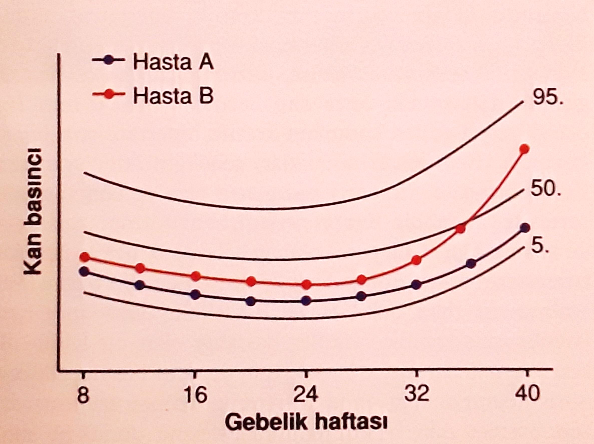
Hasta B termde , kan basıncı göreceli olarak daha yüksektir ve 75. persantildedir , ancak halen normotansiftir . Bu ani artış « delta hipertansiyonu» olarak adlandırılır.

Slide 18
PREEKLAMPSİ İÇİN RİSK FAKTÖRLERİ
SLE
Nulliparite
Yaş >35
Ölü doğum öyküsü
Kronik böbrek hastalığı
Yardımla üreme teknikleri
VKi>30
Çoğul gebelik
Dekolman öyküsü
Diyabet
Preeklampsi öyküsü
Kronik Hipertansiyon
AFA

Slide 19
ETİYOPATOGENEZ
Preeklampsi gelişmesi için sadece koryonvillus gereklidir.
Fetüs veya intrauterin yerleşime gerek yoktur.
Abdominal yerleşimli gebelikte de preeklampsi gelişebilir*
Tetikleyen etiyolojiden bağımsız olarak, preeklampsi sendromuna yol açan
olaylar zinciri , vasküler endotel hasarı sonucu vazospazm , plazmanın
iskemik ve trombotik sekele neden olan anormallikleriyle nitelenir.
*Williams Obstetrik 25,baskı Worley, 2008

Slide 20
PREEKLAMPSİ ETİYOLOJİ
Anormal trofoblastik invazyon
İmmünolojik faktörler
Endotel hücre aktivasyonu
Genetik faktörler

Slide 21
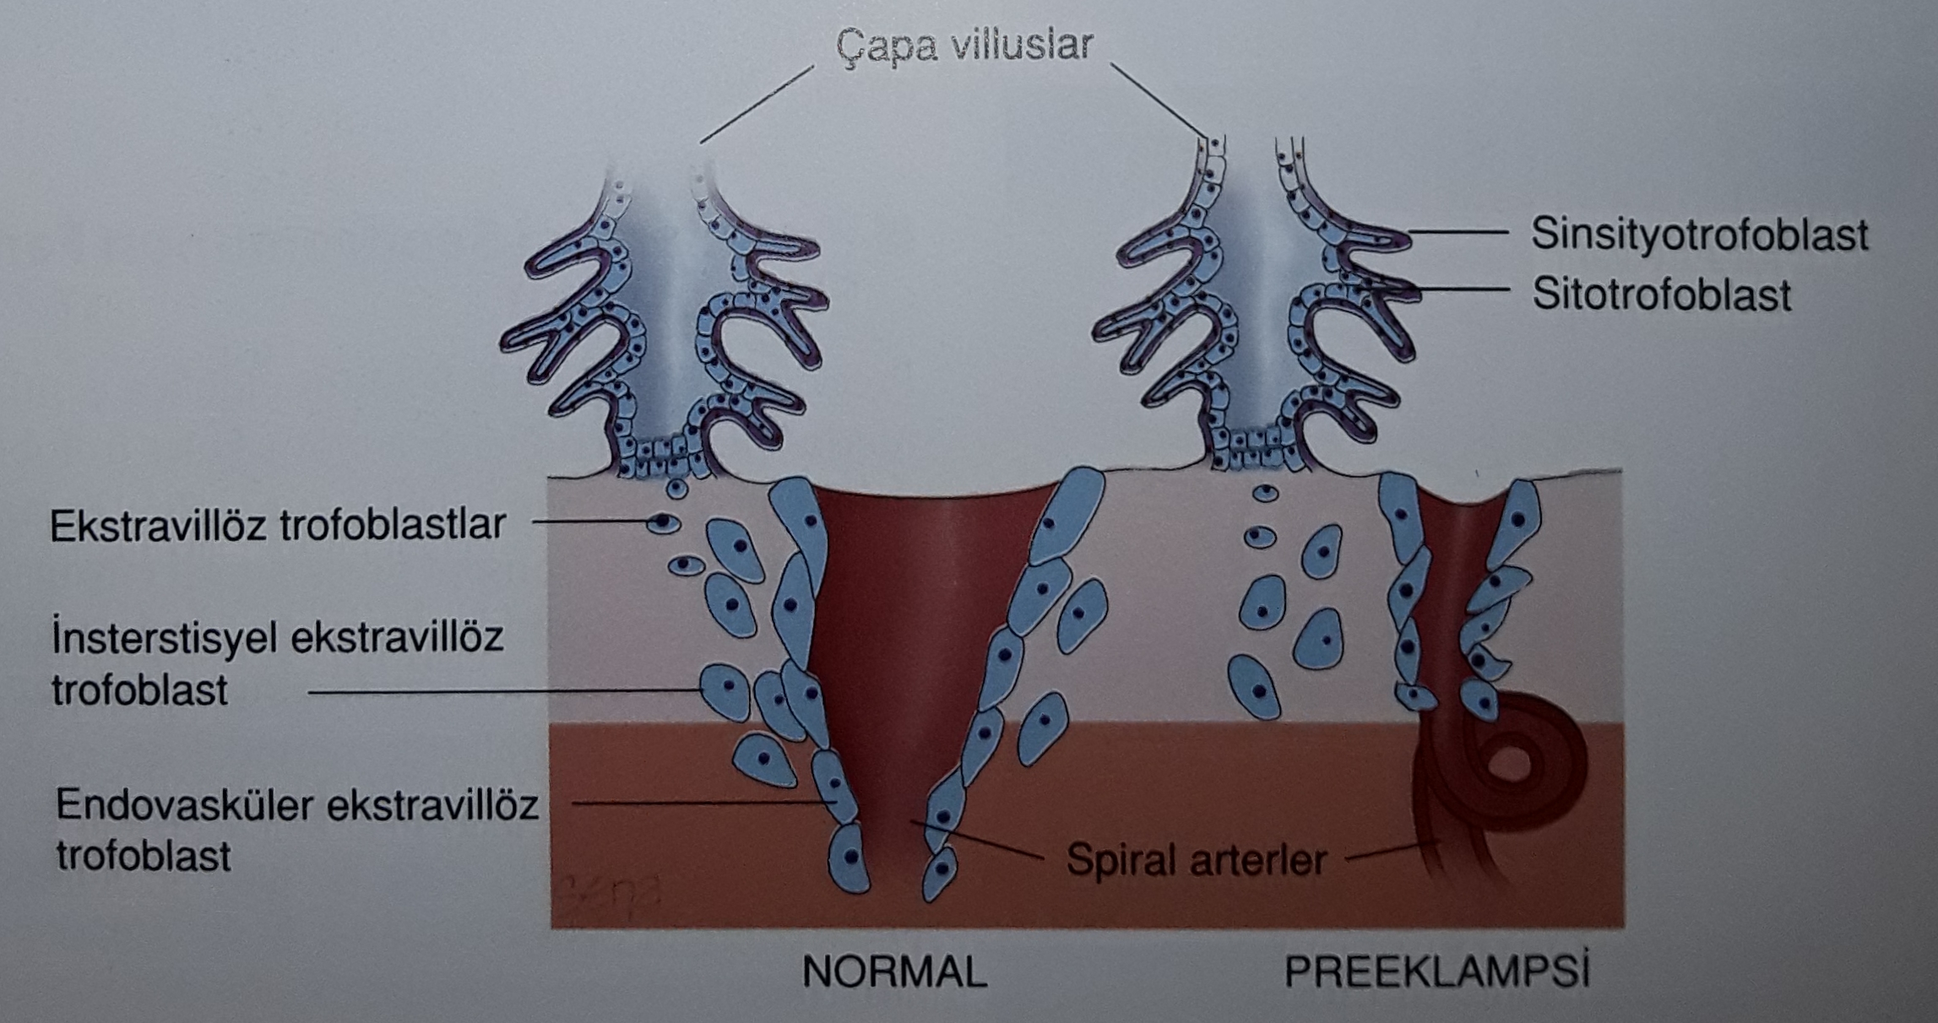
Anormal trofoblastik invazyon
Preeklampside , spiral arteriol duvarının : ekstravillöz trofoblastlar tarafından inkomplet invazyonu implantasyonun
bozuk olmasına yol açar . Bu, yüksek dirençli küçük çaplı bir damar oluşumu ile sonuçlanır .
Erken başlangıçlı preeklampsi olan kadınlarda daha yaygındır Williams Obstetrik 25.Baskı(Khodzhaeva,2016)

Slide 22
İmmünolojik faktörler
Paternal kaynaklı plasental ve fetal antijenlere karşı maternal immün
toleransın ortadan kalkması preeklampsi açısından öne sürülen başka
bir teoridir
Bu nedenle oluşan değişiklikler preeklampsi sendromunun
1. evresinde hatalı plasental vaskülarizasyona katkıda bulunabilir.

Slide 23
Endotel hücre aktivasyonu
Maternal dolaşımda bulunan lökositlerin aşırı aktivasyonu nedeniyle
Endotel hücre fonksiyon bozukluğu ortaya çıkabilir
Özetle , tümör nekrozis faktör ,alfa ve interlökin gibi sitokinler , preeklampsi ile
ilişkili sistemik oksidatif strese katkıda bulunabilir
Oksidatif stresin diğer sonuçları :
Plasental aterozisde görülen lipid yüklü makrofaj köpük hücreleri
Sistemik mikrovasküler koagülasyonun aktivasyonuyla trombositopeni
Artmış kapiller geçirgenlik sonucu ödem ve proteinüri

Slide 24
Genetik faktörler
Preeklampsi multifaktöriyel , poligenik bir hastalıktır
Gestasyonel hipertansiyon ve preeklampsi genetikle ilişkilidir
Preeklamptik annelerin kızlarında % 20 – 40 , kız kardeşlerinde % 11 – 37
preeklampsi riski vardır

Slide 25
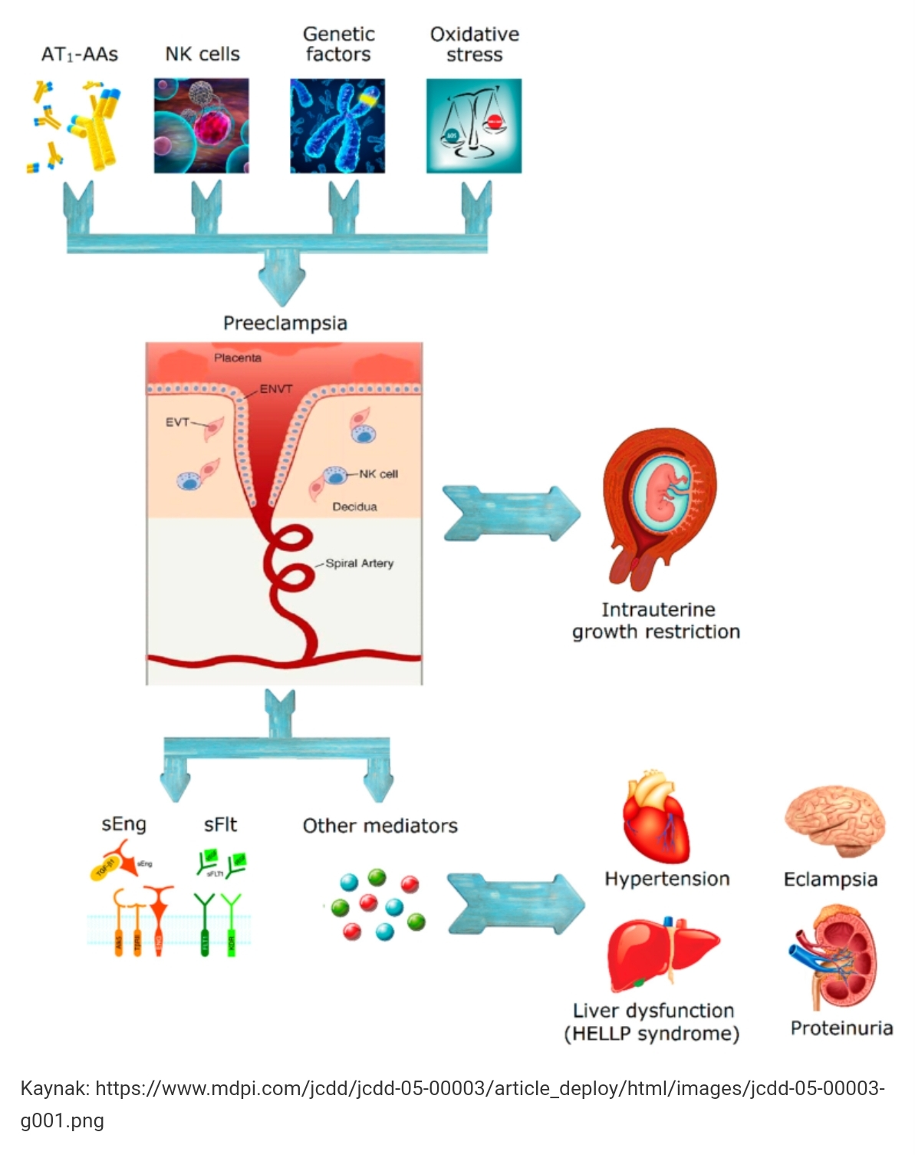
Preeklampside trofoblastlar 2Antianjiojenik peptidi aşırı üretir :
fms-benzeri tirozin kinaz1 ( sFlt-1) ve
soluble Endoglin (sEng)
VASOSPAZM
ENDOTEL HÜCRE HASARI
FETAL BÜYÜME GERİLİĞİ
FETAL HİPOKSİ
FETAL ÖLÜM
Uterus ve diğer dokulara giden kan akımı azalır
KOAGULASYON
Anjiyotensin sistemi etkilenerek :
KAN BASINCI ARTIŞI

Slide 26
Patogenez
Vazospazm
Endotel hücre hasarı
Artmış pressör yanıt
Anjiojenik ve antianjiojenik proteinler

Slide 27
Patogenez ( devam )
1- Vazospazm : Sistemik endotel aktivasyonu vasospazma, drencin artmasına
ve sonra da hipertansiyona neden olur
2- Endotel hücre hasarı :Hasar görmüş ya da aktive endotel hücreleri daha az
nitrik oksit üretir ve pıhtılaşmayı tetikleyen ve vazopresörlere duyarlılığı arttıran
maddeler salgılarlar
3- Artmış pressör yanıtı : Preterm preeklampsi gelişen kadınlarda anjiyotensin II
düzeyleri paradoksal olarak düşüktür
Anjiyotensin II infüzyonuna duyarlılığın artışı ve nihayetinde vazokonstriksiyon gelişir
4- Anjiojenik ve antianjiojenik proteinler : Preeklampsi öncesi kadınların
trofoblastik dokuları, maternal dolaşıma en az iki Antianjiojenik peptidi aşırı üretir :
fms-benzeri tirozin kinaz1 ( sFlt-1) ve soluble Endoglin (sEng)

Slide 28
PATOFİZYOLOJİ
Diyastolik disfonksiyon ( %40-45)
Hemokonsantrasyon
Maternal trombositopeni
Hemoliz
İntravasküler koagülasyon
Atrital natriüretik peptidin ( ANP ) normal gebelikten daha fazla artar ( artan kan hacmine cevap olarak )
Hücre dışı sıvı hacmi artar , plazma osmotik basıncı düşmüştür
Glomerüler filtrasyon ve Böbrek perfüzyonu azalır
İdrar sodyum konsantrasyonu artar , sodyumun fraksiyonel atılımı düşüktür (sodyum içeren kristalloid sıvı tedavisi hızlı yapılırsa akciğer ödemi riski var)
Plazma ürik asit artar

Slide 29
PATOFIZYOLOJİ ( devam )
11. Proteinüri
12. Glomerüler ~ %20 genişlemiştir , böbrekte endotel hücreleri şişmiştir , Akut tubuler nekroz (kanama ile tetiklenir)
13. Karaciğer tutulum 3 şekilde :
karaciğer periferinde periportal kanama alanları ( karakteristik olan )
Serum AST ve ALT artışı ( ağır preeklampsi belirteci )
Karaciğer hematomu ( HELLP sendromu sık)
14. HELLP sendromu

Slide 30
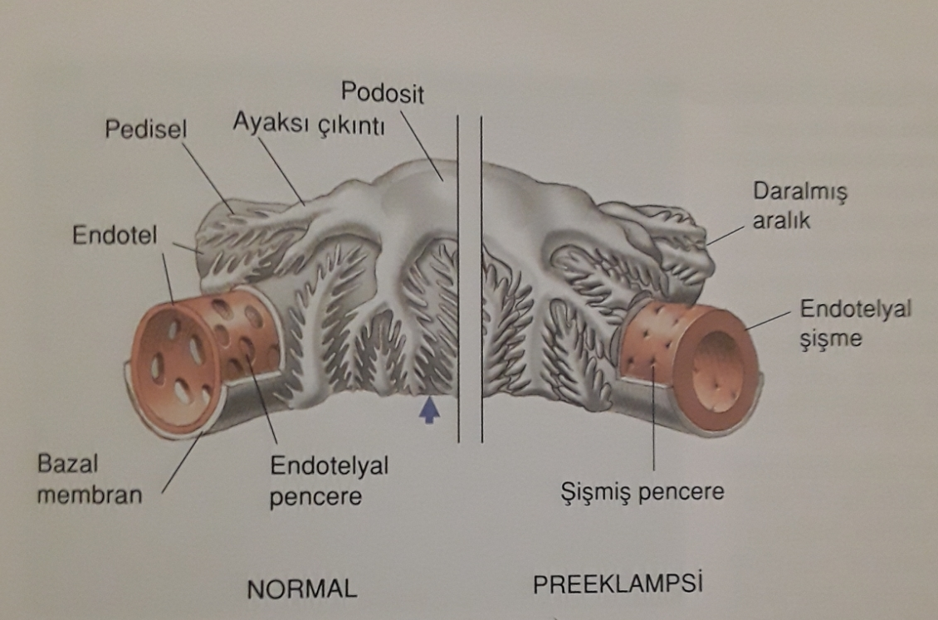
Preeklampsi sendromunun indüklediği glomerül değişiklikleri :
«Glomerüler kapiller endotelyozis» Williams Obstetrik 25. Baskı

Slide 31
PATOFİZYOLOJİ (devam)
15. Beyin : İntrakranial kanama , subkortikal ve kortikal peteşial kanama
Nörolojik belirtiler:
Baş ağrısı ve skotom ( baş ağrısı analjeziğe yanıtsız ama Magnezyum sülfat infüzyonu ile düzelmesi tipiktir )
Konvülziyonlar ( eklampsi için tanı koydurucu )
Körlük ( eklampsi de % 15)
Yaygın beyin ödemi
Bilişsel işlevlerde azalma ( 5-10 yıl sonra)

Slide 32
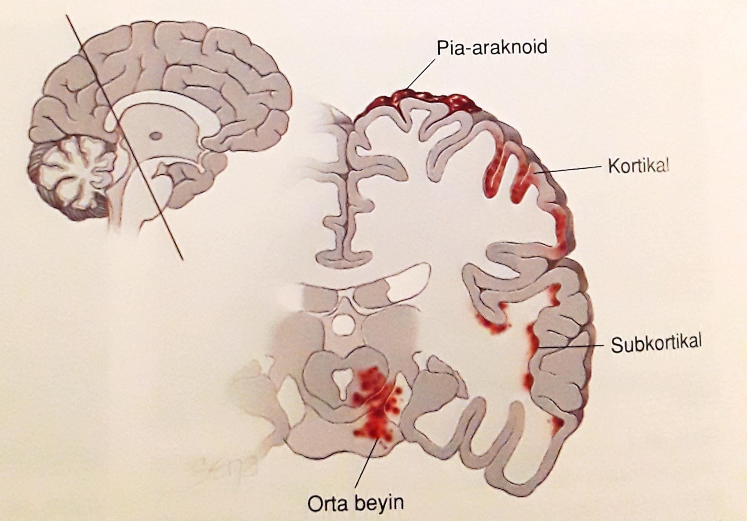
Eklampsili kadınlara serebral kanama ve peteşilerin yerleşimi
( Williams Obstetrik 25. baskı)

Slide 33
PATOFİZYOLOJİ (devam)
16. Bozulmuş uteroplasental perfüzyon : preeklampsi ile ilişkili perinatal
mortalite ve morbiditenin temel sorumlusudur.

Slide 34
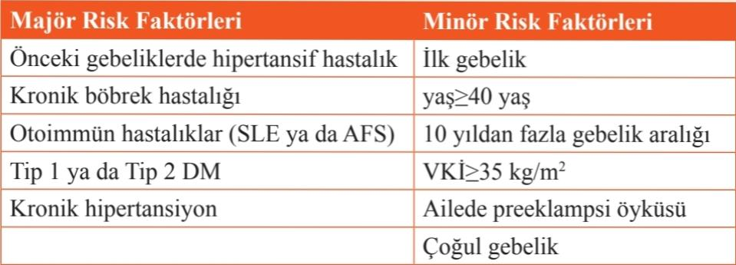
Preeklampsi Öngörüsü İçin Risk Faktörleri
Majör risk faktörlerinden en az bir, minor risk faktörlerinden en az 2 tanesinin varlığında bir kontrendikasyon yoksa :
12-35. gebelik haftalarında 80 mg/gün Aspirin tedavisi önerilir.

Slide 35
PREEKLAMPSİ ÖNGÖRME TESTLERİ
Günümüzde preeklampsi için güvenilir , geçerli ve ekonomik tarama testi yoktur
Ancak gelecek vaadeden , henüz yeterince değerlendirilmeyen bazı
testlerin kombinasyonları vardır , örnek olarak:
Plasental perfüzyon / Vasküler direnç testlerinden
Uterin arter doppler velosimetrisi : spiral arterlerdeki hatalı trofoblastik
invazyonu yansıtmaktadır . "Diastolik çentik" artmış akım direncini gösterir,
Preeklampside değil , fetal büyüme kısıtlılığı öngörüsünde değeri vardır
(Amerikan Obstetrik ve Jinekoloji Derneği , 2015 )

Slide 36
PREEKLAMPSİ SENDROMU GELİŞİMİNİN ÖNGÖRÜ TESTLERİ
Plasental perfüzyon / Vasküler direnç testleri
Roll-over test ,İzometrik egzersiz testi, Anjiotensin II infüzyon testi
Uterin arter doppler velosimetrisi
Fetal-plasental ünitenin endokrin fonksiyonu
HCG , AFP , Östriol , PAPP-A , İnhibin A ...
Böbrek fonksiyon testleri
Serum ürik asit , Mikroalbuminüri , İzole Gestasyonel Proteinüri
Endotel fonksiyon bozukluğu ve oksidatif stres
Trombosit sayısı ve aktivasyonu , C-reaktif protein , antifosfolipid antikorları,
fms-benzeri tirozin kinaz reseptörtl-l (sFlt-1), endoglin
Diğerleri
Antitrombin III , Atrial natriüretiknpeptit , β2 – mikroglobulin,

Slide 37
Preeklampsi Önleme
Tuzsuz diyetin preeklampsiyi önlemede etkisiz olduğu gösterilmiştir
Gebelikte düzenli egzersiz preeklampsiyi önleme de düşük risk ile ilişkilidir
Yatak istirahati preeklampsi gelişimi açısından anlamlı düzeyde
Düşük risk ile ilişkilidir (0.27)
Antihipertansif ve Antioksidan ilaçların preeklampsiyi önlemek açısından
etkinliği kanıtlanmamıştır.
İlk hayvan çalışmaları Statinlerin gebeliğin hipertansif hastalıklarını
önleyebildiğini göstermektedir. Maternal-Fetal Tıp Birimleri Ağı (MFMU) ağı bu
amaçla pravastatini test etmek için bir randomize kontrollü çalışma
planlamaktadır.

Slide 38
Preeklampsi Önleme ( devam )
Amerikan Obstetrik ve Jinekoloji Derneği (2016b) ,
Yüksek riskli kadınlarda preeklampsiyi önlemeye yardım etmek için
12. ve 18. gebelik haftaları arasında aspirin başlanmasını öneren bir
Klinik Öneri yayınlamıştır. ( bu grup : Preeklampsi öyküsü ,ikizler, kronik
hipertansiyon, aşikar diyabet , böbrek hastalığı , otoimmün hastalıkları
İçermektedir.
Ağır preeklampsi öyküsü olan gebelere düşük doz aspirin ile birlikte
düşük molekül ağırlıklı heparin verilenlerde gebelik sonuçlarının daha
iyi olduğu’nu bildirmişlerdir

Slide 39
PREEKLAMPSİ
Preeklampsinin tanısı her zaman net olarak konulamaz .
Bu nedenle çalışma grubu ( 2013 ) preeklampsiden kuşkulanıldığında
Prenatal muayenelerin sıklaştırılmasını önermektedir
Preeklampsiyle komplike gebede yönetimin temel amaçları :
1- Anne ve fetus açısından olabilecek en az travma ile gebeliğin sonlandırılması
2- Sağlıklı gelişim gösterecek bir yenidoğanın doğumu
3- Annenin sağlığını yeniden kazanması

Slide 40
Preeklampsinin Erken Tanı ve tedavisi
Günün büyük kısmında fiziksel aktivite kısıtlaması yaralı olabilir ancak
mutlak yatak istirahati gerekli değildir.
Diyet yeterli protein ve kaloriyi içermelidir, sodyum ve sıvı alımı
kısıtlanmamalı veya arttırılmamalıdır
Özetle, değerlendirmenin amacı, preeklampsinin veya sendromun
kötüleşmesinin erken dönemde belirlenmesi ve doğum zamanlaması
için bir yönetim planının geliştirilmesidir. Neyse ki, birçok olgu hafif ve
terme yakındır.

Slide 41
Preeklampside Hasta Yönetimi
Gebelikte hipertansiyon saptanan hastada 4-6 saat ara ile yapılan ölçümlerde
tansiyon değerlerinin yüksekliği söz konusu ise hipertansif hastalığın tipini
belirlemek için gebe hospitalize edilir.
Gebe ve fetüs açısından etkilenmenin şiddeti değerlendirilir.
Doğumun zamanlaması anne ve fetüs açısından saptanan risk durumuna göre
kararlaştırılır.
Preeklampsi tanısı konulan ve fetal iyilik hali testleri normal sınırlar içerisinde
olan gebeler yakın takip ile 37. gebelik haftasına dek izlenebilir.
Yakın takibe alınabilecek ve iyi koopere, şiddetli kriteri olmayan preeklampsili
hastalar ayaktan takip edilebilirler.

Slide 42
Stabil hastalarda;
Kan basıncı ölçümü ..................4-6 saatte bir
Bazal laboratuvar tetkikleri .....haftada bir
Fetal iyilik hali testleri .............haftada bir
USG .........................................2-3 haftada bir

Slide 43
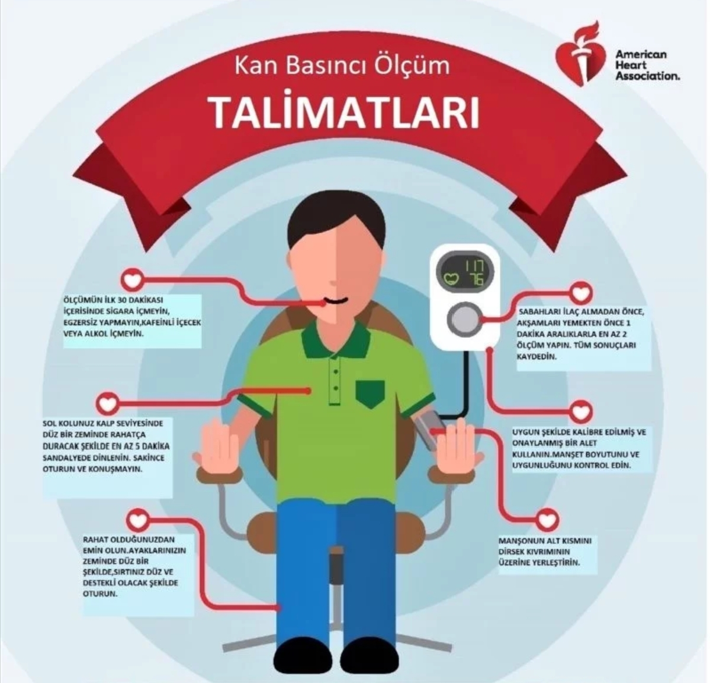

Slide 44
ŞİDDETLİ PREEKLAMPSİ VEYA EKLAMPSİ İLE GELEN HASTA YÖNETİMİ
1. Hastanın genel durumu hızlı bir şekilde değerlendirilir. Kan basıncı,nabız ve solunum sayısı alınırken aynı zamanda yakınlarından , geçmiş ve şimdiki hastalıklarının öyküsü alınır.
2. Eğer nefes almıyorsa veya yüzeyel nefes alıyorsa;
3. Eğer nefes alıyorsa maske veya nasal kanül yardımı ile dakikada 4-6 litre oksijen verilir.
• Havayolu ve nefes alışı kontrol edilir.
• Mümkünse sol yan tarafına yatırılır.
• Ateşi ve ense sertliği kontrol edilir.
• Sessiz-sakin bir odaya alınır.
• Havayolu açılır ve eğer gerekliyse entübe edilir.
• Ambu ve maske kullanarak ventilasyona yardımcı olunur.
• Dakikada 4-6 litre oksijen verilir.

Slide 45
ŞİDDETLİ PREEKLAMPSİ VEYA EKLAMPSİ İLE GELEN HASTA YÖNETİMİ
4. Hastaya idrar sondası takılır.
5. Eğer konvülsiyon geçiriyor ise;
6. Magnezyum sülfat verilir
yaralanmaya karşı korunur , dilini ısırıp ısırmadığı kontrol edilir
Yan yatırılır
Airway
Ağız-boğaz aspirasyonu

Slide 46
ŞİDDETLİ PREEKLAMPSİ VEYA EKLAMPSİ İLE GELEN HASTA YÖNETİMİ
7. Kan basıncı takibi :
Onbeş dakika ara ile 2 kez ölçülen sistolik kan basıncı 160
mmHg ve üstünde ve/veya diastolik kan basıncı 110 mmHg ve üstünde ise antihipertansif ilaç verilir. hedef kan basıncı sistolik 140-150 mmHg, diastolik 90-100 mmHg olmalıdır.
8. Sıvılar;
• IV infüzyona başlanır.
• Aldığı-çıkardığı izlemi yapılır ve kaydedilir. (Saatlik sıvı replasmanı 80 ml’yi geçmemelidir).
• Mümkünse CVP kateterizasyonu yapılır

Slide 47
ŞİDDETLİ PREEKLAMPSİ VEYA EKLAMPSİ İLE GELEN HASTA YÖNETİMİ
Eğer idrar çıkışı saatte 30 ml’den az ise:
Magnezyum sülfat yükleme ve infüzyon tedavisi başlanır
idrar çıkışı düzelmiyorsa iv infüzyon tedavisi kesilir
15 dakikada bir vital bulgular ve derin tendon refleksleri izlenir.
Fetal kalp atımı izlenir
CVP’ye göre sıvı tedavisi ayarlanır
Pulmoner ödem gelişimi açısından izlenir (nefes darlığı vb.)

Slide 48
ŞİDDETLİ PREEKLAMPSİ VEYA EKLAMPSİ İLE GELEN HASTA YÖNETİMİ
9. Hasta asla yalnız bırakılmamalıdır. Konvülsiyonun ardından
sekresyonların aspirasyonu anne ve fetüsün ölümüne neden olabilir.
10. Mümkün olan en kısa sürede doğumun gerçekleşmesi için gerekli
tedbirler alınır.

Slide 49
ŞİDDETLİ PREEKLAMPSİ VEYA EKLAMPSİ İLE GELEN HASTA YÖNETİMİ
Magnezyum Sülfat’ın bulunmadığı durumlarda antikonvülzif olarak DİAZEPAM ikinci seçenek ilaçtır. Solunum deprese ise kullanılmaz.
DİAZEPAM KULLANIM ŞEMASI :
• yükleme dozu : 10 mg Diazepam IV yoldan yavaşça 2 dakikada verilir.
Eğer konvülsiyon tekrarlarsa yükleme dozu yeniden verilir.
İdame dozu:
• 40 mg Diazepam’ın 500 ml IV sıvı (normal salin veya Ringer Laktat) içinde 12 saatte verilmesi hastayı uyanık ama sakin tutar.
• 24 saat içinde 100 mg’dan fazla verilmemelidir.

Slide 50
Doğumun zamanlaması
Preeklampsi için tek tedavi gebeliğin sonlandırılmasıdır.
Başağrısı , görme bozuklukları veya epigastrik ağrı , konvülziyonların
başlamasının çok yakın olduğunu gösterir
Oligüri bir diğer olumsuz bulgudur.
Ağır preeklampside antikonvülzanlar , antihipertansif tedavi ardından Doğum
planlanır
756 hafif preeklamtik kadını içeren bir randomize kontrollü çalışmada
37. Gebelik haftasından sonra doğum desteklemektedir *
Fetüs immatür olduğunda fetal iyilik halini değerlendirmede sık nonstres test
veya biyofizik profili önerilmektedir ( Amerikan Obstetrik ve Jinekoloji Derneği 2016a)
*Koopmans C.M., Lancet 2009.

Slide 51
Hafif ve orta derecede hipertansiyonu olan kadınların:
Hastanede izlem ile ayaktan izlemin karşılaştırılması
Hafif ve orta derecede hipertansiyonu olan kadınların çoğu ayaktan izlenebilir,
ayaktan izlem hasta kötüleşmediği ve fetal riskten kuşkulanmadığı sürece
sürdürülebilir
Günün büyük kısmında sedanter yaşam önerilir.
Tam yatak istirahati önerilmemektedir ,tromboemboliye yatkınlık oluşturur.
Evde kan basıncı takibi ve idrarda protein takibi veya hemşire viziti ile
sık değerlendirme yararlı olabilir
Başarının anahtarı : yakın izlem , dikkatli bir hasta ve iyi bir destektir.

Slide 52
Ağır preeklampsi
• Doğumhaneye yönlendir
• Maternal Fetal değerlendirme yap
• MgSO4 düşün
• Tehlikeli hipertansiyonu tedavi et
34. Gebelik
haftasından önce
Ağır preeklampsinin
Klinik yönetim
Algoritması :
Konservatif yönetim için kondrendikasyonlar
• Ağır hipertansiyon belirti ve bulgularının persiste etmesi
• Eklampsi, pulmoner ödem , HELLP sendromu
• Ciddi böbrek fonksiyon bozukluğu , koagülopati
• Dekolman
• Viabilite öncesi fetüs
• Fetal iyilik halinde bozulma
Varsa
Yok
DOĞUM
24-48 saat gözlem
• Akciğer gelişimi için kortikosteroid
• Sık takip : vital bulgular , idrar çıkışı
• HELLP sendromu açısından günlük laboratuvar tetkikleri
Kondrendikasyon
gelişirse
Kondrendikasyon
gelişirse
Hastanede yatırarak yönetim
• Annenin günlük olarak değerlendirilmesi
• Böbrek fonksiyonları ve HELLP sendromu için seri laboratuvar tetkikleri
• Günlük fetal değerlendirme , büyüme ve amniyon mayiinin takibi

Slide 53
İzlem yönetimi uygulanan kadınlarda
<34 Gebelik haftasında Doğum Endikasyonu
Akciğer gelişimi için kortikosteroid
tedavisi ve Maternal stabilizasyon
sonrası Doğum:
Kontrol altına alınamayan ağır hipertansiyon
Eklampsi
Akciğer ödemi
Plasenta dekolmanı
DIC
Güven vermeyen fetal durum
Fetal ölüm
Akciğer gelişimi için kortikosteroid
tedavisi-Mümkünse Doğumun 48 st
Geciktirilmesi:
Erken membran rüptürü
Trombositopeni( 100,000/µL
Normal limitin iki katına
Yükselmiş karaciğer transaminazları
Fetal büyüme kısıtlılığı
Oligohidramniyos
Umblikal arterde ters akım
Böbrek fonksiyonlarında kötüleşme

Slide 54
EKLAMPSİ
Preeklampside görülen bir diğer ciddi komplikasyon nöbet veya koma
gelişmesidir. Buna eklampsi adı verilir.
Eklampsi gebeliklerin yaklaşık %0,2'sinde gelişmekte ve 1000 gebelikten biri
sonlanmaktadır.
Eklampsideki nöbetlerin ve zihinsel durum değişikliklerinin hipertansif
ensefalopati sonucu olduğu düşünülmektedir.
Perinatal mortalite oranı %2,0 ila %8,6’dı *
Maternal mortalite oranı % 2'den az olup ana nedeni intrakraniyal kanamadır.
*(Sibai ve ark., 1981).

Slide 55
EKLAMPSİ
Yaygın tonik klonik konvülziyonların eşlik ettiği preeklampsi,
hem fetus hem de annede ciddi düzeyde risk artışına neden olur.
Hemen hemen istisnasız olarak -fark edilmediği zamanlar
hariç- preeklampsi eklamptik konvülziyonların başlangıcından
önce gelişir.
Eklampsi, çoğunlukla son trimesterde görülür ve terme
yaklaştıkça sıklığı artar.

Slide 56
EKLAMPSİ
Son yıllarda, postpartum eklampsi insidansı azalmıştır
Bu, muhtemelen prenatal bakımın artması, antepartum
preeklampsinin erken tespiti ve magnezyum sülfat tedavisinin
proflaktik kullanılmasıyla ilişkilidir
Daha da önemlisi, konvülziyonları postpartum 48. saatten
sonra başlayan veya fokal nörolojik defisiti olan, komanın
uzadığı ya da atipik eklampsili kadınlarda diğer tanılar
düşünülmelidir.

Slide 57
Eklampside Klinik Bulgular :
Solunum yolu kapanabilir.
Kasılma ve gevşeme dönüşümlü
Koma ( kortikal dönemde ) ,
bilinç değişikliği(beyin ödemi sonucu)
Statüs epileptikus
Ölüm (en sık serebral kanama) ,
Solunum hızı artar , Hiperkarbi , Laktik asidemi, siyanoz olabilir
Yüksek ateş (serebrovasküler kanama)
Proteinüri
Periferik ödem / Yüz ödemi
Nöbet sonrası fetal bradikardi
( 2 – 10 dk arası sürer ; 10 dk üzeri ablasyo plasenta veya çıkım
bradikardisi gibi diğer nedenler olabilir )
Akciğer ödemi
Körlük
Psikoz ( en fazla 2 hafta )

Slide 58
Eklampsi ile İlişkili Maternal Komplikasyonlar
Ablasyo plasenta ( en sık )
Nörolojik defisit
Aspirasyon pnömonisi
Akciğer ödemi
Kardiyopulmoner arrest
Akut böbrek yetmezliği
HELLP sendromu
Pulmoner emboli
İnme
Ölüm
(Andersgaard, 2006; Knight, 2007).

Slide 59
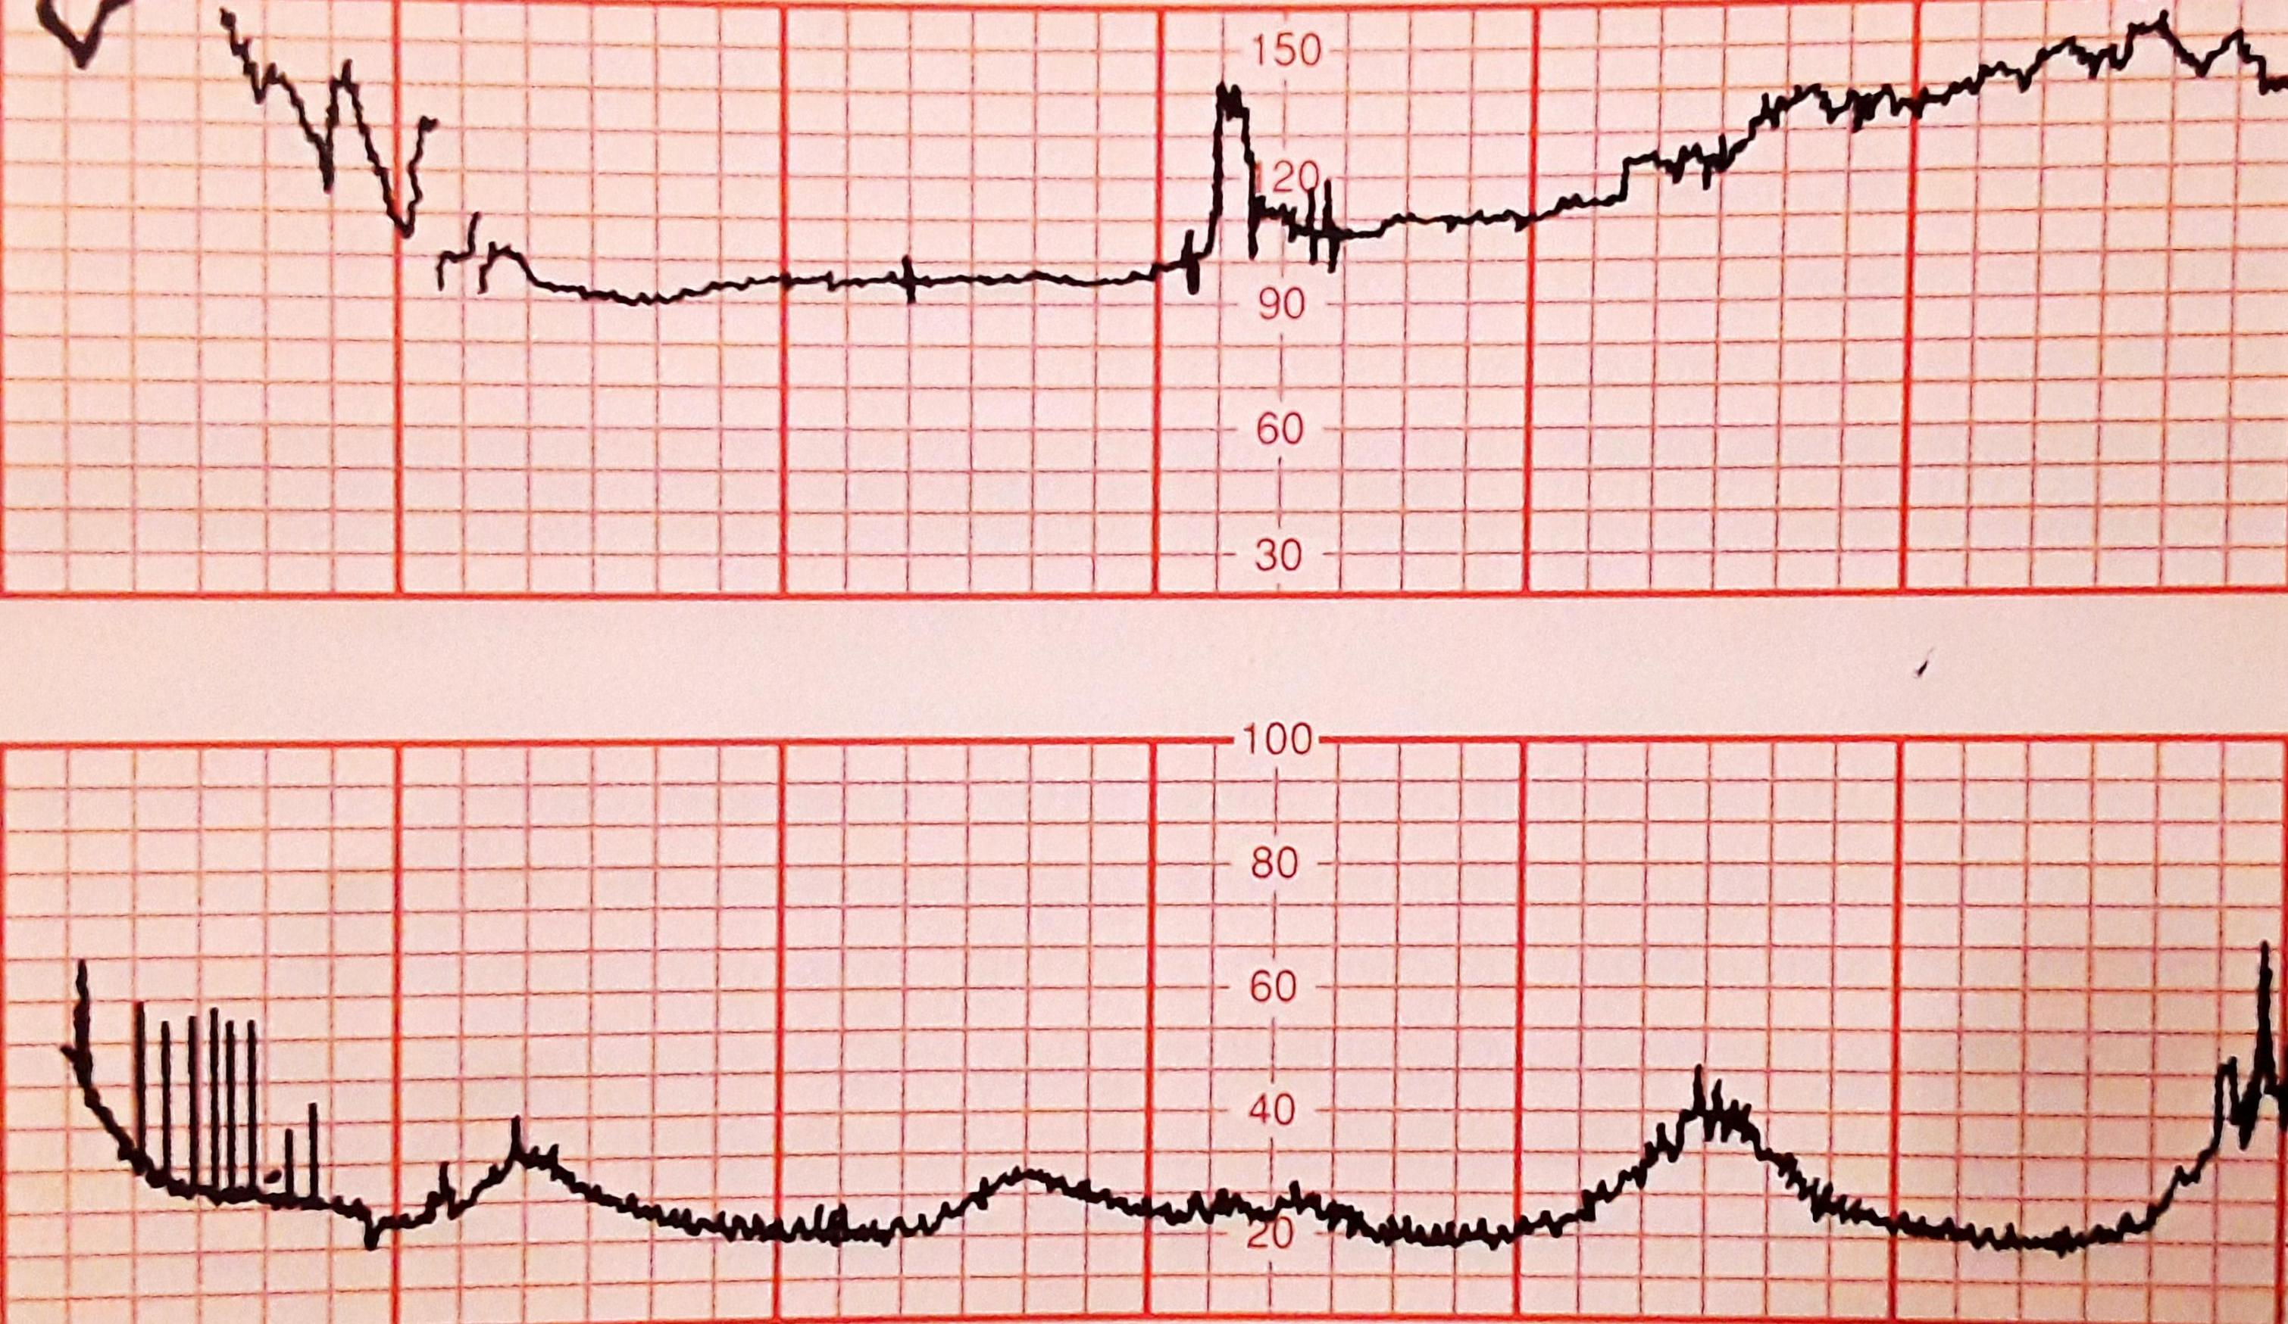
Eklampsi nöbeti sonrası fetal kalp trasesi bradikardiyi göstermektedir
Williams Obstetrik 25. Baskı

Slide 60
Eklampsi yönetimi
1. Magnezyum sülfat
2. Antihipertansif
3. İntravenöz sıvı kısıtlaması / diüretiklerden kaçın
4. Doğum

Slide 61
Konvülziyonların Kontrolü için Magnezyum Sülfat
Parenteral olarak ( sürekli infüzyon veya aralıklı intramuskuler uygulanır )
Santral sinir sistemi depresyonu yapmaz
Ağır preeklampside doz şeması , eklampsideki gibidir
Doğum eylemi , doğum sırasında postpartum 24 saatte konvülziyon
olasılığı fazla oldu için , preeklamptik ve eklamptik kadınlara magnezyum
sülfat verilir
Magnezyum sülfat hipertansiyonu tedavi etmek için kullanılmaz

Slide 62
Şiddetli Preeklampsi ve Eklampside Magnezyum Sülfatın Doz Şeması
Sürekli İV infüzyon :
1 . Yükleme dozu: 100 ml IV sıvı içerisinde 4-6 gr 15-20 dak.da verin
2. İdame : 100 mL İV sıvıda 2 g/st ‘ten başlayın.
3. Magnezyum toksisitesini gözlemi: Derin tendon reflekslerini aralıklı izleyin
*Serum kreatinin >1 mg/dL ise serum magnezyum düzeylerini ölçün.
*Doğumdan 24 saat sonra magnezyum sülfat kesilir
Aralıklı İntramuskuler enjeksiyonlar :
IV infüzyon dozu : 4 gr Magnezyum sülfatı %20 ‘lik solüsyon içinde IV olarak hızı < 1gr/ dak.
IM dozu: %50 Magnezyum sülfat 10 gr alınıp yarısı (5gr) IM her iki kalçaya derin enjeksiyon
15 dak. sonra konvülziyonlar devam ediyorsa : %20 lik solüsyondan 2gr daha <1gr/dak hızda
İdame : 4 saate bir %50 solüsyondan 5 gr IM kalçadan derin olarak
Sonlandırma : Patellar refleks mevcut , solunum depresyonu yok ,idrar çıkışı 4 saatte 100 ml fazlaysa ; doğumdan 24 saat sonra magnezyum sülfat kesilir

Slide 63
Magnezyum sülfat farmakoloji ve toksikolojisi
Magnezyum antikonvülzan ve nöroprotektifdir, myometriyal kontraktiliteyi
baskılar , standart dozda doğumda kan kaybını arttırmaz
Hemen hemen tamamı böbreklerden atılır
Glomerüler filtrasyon hızı serum kreatininle takip edilir (dozu ayarlamak için)
Obez hastalarda ( VKI > 30 kg/ m2) : infüzyon dozunu 3gr / st. ‘ e çıkarılır
Magnezyum toksik dozu 10 meq/L (~12 mg/ dL): Patella refleksi kaybolur ,
Solunum zayıflar . 12 meq/L üzerinde solunum felci görülür
Toksikasyon tedavisi : 1 gr kalsiyum glukonat veya kalsiyum klorid :
Hafif ve orta derece solunum depresyonunu düzeltir
Geçici bulantı , yüz kızarması ve kardiyovasküler yan etkiler yalnızca 15
dakika devam eder

Slide 64
Magnezyum sülfat fetal ve neonatal etkileri
Fetal kalp hızını düşürür, ama normal sınırın altına indirmez
Yenidoğan hipotoni ( %6) ve 1. 5. APGAR skorlarında düşüş
Neonatal Osteopeni

Slide 65
Şiddetli hipertansiyonun yönetimi
Ciddi hipertansiyon :
serebrovasküler kanama ve hipertansif ensefalopatiye neden olabilir ve
preeklamptik kadınlarda eklamptik konvülziyonları tetikleyebilir.
Diğer komplikasyonlar , artmış hipertansif art yüke bağlı
konjestif kalp yetmezliği ve plasenta dekolmanıdır.
Şiddetli antihipertansif tedavide hedef : sistolik 160 mm Hg diastolik 110
mmHg nin altına düşürmeyi önerilmektedir *
Sistolik hipertansiyon (>160mmHg ) hemorajik inmeyle daha fazla ilişkilidir.
Preeklampsiyi ilişkili inmelerin en az yarısını kronik hipertansiyonu olan kadınlar
oluşturmaktadır.
*2013 Çalışma grubu

Slide 66
Şiddetli hipertansiyonun yönetimi ( devam)
Gebelikle ilişkili tehlikeli bir şekilde yükselmiş kan basıncını düşürmek
için en sık kullanılan üç ilaç : Hidralazin , Labetalol , Nifedipindir.
Bu üç ilaç da Amerkan Obstetrik ve Jinekoloji Derneği tarafından
kullanımı önerilmektedir.

Slide 67
Hidralazin
Hidralazin, intravenöz olarak 5 mg'lık bir başlangıç dozu ile uygulanır
Yanıt yoksa 10 mg’lık doz. ikinci dozdan sonra şiddetli hipertansiyon devam
ediyorsa labetalol tedavisi önerilir*.
Antepartum veya intrapartum hedef yanıt sistolik kan basıncını 160 mm Hg'nin
altına, diyastolik kan basıncını 90 ila 110 mm Hg'a düşürmektir. Düşük diyastolik
basınçlar plasental perfüzyonu bozabilir
Hidralazinin serebral kanamayı önlemede oldukça etkili olduğu kanıtlanmıştır.
Yüksek başlangıç dozu ( 10mg üzeri ) Uteroplasental yetersizlikle ilişkili fetal
kalp hızı deselerasyonları ortaya çıkabilir. Bazı olgularda, azalmış uterin
perfüzyona fetal yanıt plasenta dekolmanı ile karıştırılabilir, gereksiz ve riskli acil
sezaryene neden olabilir.
*Amerikan Obstetrik ve Jinekoloji Derneği (2017a),

Slide 68
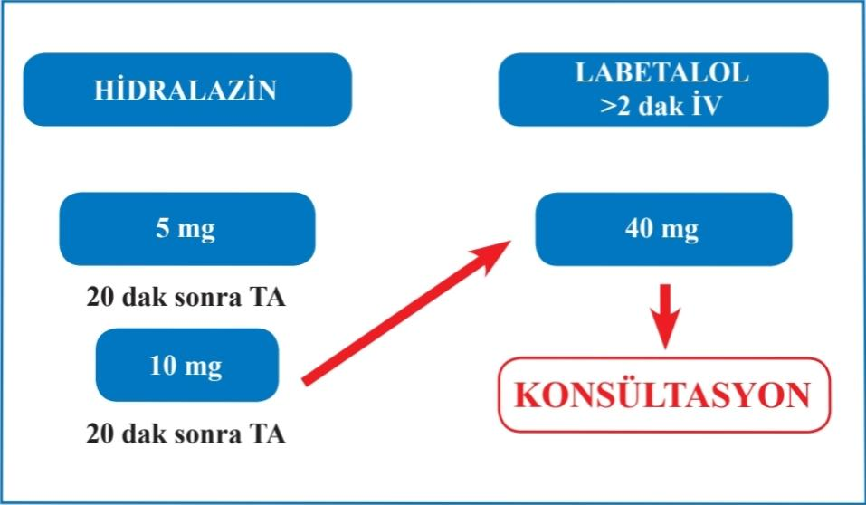
HİDRALAZİN KULLANILAN YÖNETİM ALGORİTMASI

Slide 69
Labetolol
İntravenöz kullanılan bir α1 ve nonselektif β-blokeri antihipertansif ilaçtır.
Daha az yan etkisi nedeniyle bazıları tarafından hidralazine tercih edilir.
Başlangıç doz 20 mg IV bolus : 10 dk ➡️ 40 mg : 10 dk ➡️80 mg
Hipertansiyon devam ederse hidralazin verilir.
Maksimum doz 220 mg
(Hidralazin anlamlı şekilde daha fazla maternal taşikardiye ve çarpıntıya neden
olurken) labetalol daha sık maternal hipotansiyon ve bradikardiye yol açar.
Her iki ilaç da fetal kalp atımı akselerasyonlarının sıklığını azaltır . *
labetalol astımı olan kadınlara verilmez.
*Williams Obstetrik 25. Baskı (Cahil, 2013)

Slide 70
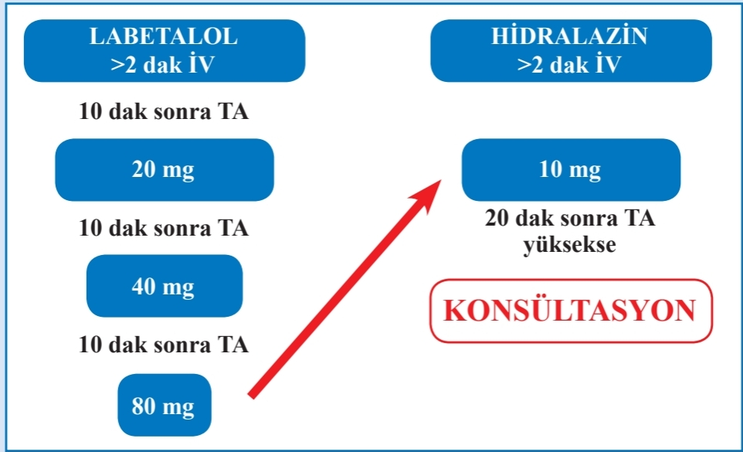
LABETALOL KULLANILAN YÖNETİM ALGORİTMASI

Slide 71
Nifedipin
Oral yolla verilen kalsiyum kanal blokeri ilaç ( Sublingual kullanımı önerilmemekte)
Başlangıç dozu 10 mg , 20-30 dakikada bir 10-20 mg *
Yeterli gelmiyorsa labetalol ile devam edebilir.
nifedipin magnezyumla ilişkili etkileri artırmaz **
*Amerikan Obstetrik ve Jinekoloji Derneği (2017a), NHBPEP Çalışma Grubu (2000) ve ingiliz Kraliyet Obstetrik
ve Jinekoloji Derneği (2006) tarafından önerilmektedir.
** Williams Obstetrik 25. Baskı (Magee, 2015).

Slide 72
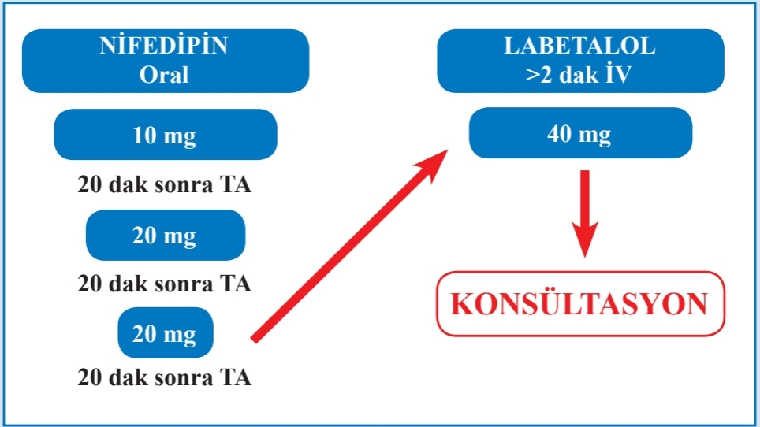
NİFEDİPİN KULLANILAN YÖNETİM ALGORİTMASI

Slide 73
SIVI TEDAVİSİ
Laktatlı ringer solüsyonu, kusma, diare ,aşırı terleme ya da aşırı kan
kaybına bağlı anormal bir sıvı kaybı olmadıkça satte 60 – 125 mL hızla
verilir.
Preeklamptik kadında boşluklar arasında uygunsuz bir dağılım
olduğu için kontrollü ve kısıtlı sıvı tedavisi tercih edilir ; akciğer ödemi
beyin ödemi riski nedeniyle .

Slide 74
AKCİĞER ÖDEMİ
Ağır preeklampside akciğer ödemi çoğunlukla postpartum dönem gelişir.
aspirasyon pnömonisi (konvülziyon , aşırı sedasyon nedenli ) dışlanmalıdır
Ağır eklampsi sendromunda akciğer ödeminin en sık üç nedeni :
Pulmoner kapiller permeabilite ödemi
Kardiyojenik ödem
İkisinin kombinasyonu
Akciğer ödemi olgularının çoğunun nedeni oligüri için yapılan yoğun tedavidir
Rutin invazif hemodinamik monitorizasyon : kalp hastalığı , böbrek hastalığı ,
Ya da dirençli hipertansiyon , Oligüri ve akciğer ödeminin eşlik ettiği ağır
preeklampsiyikadınlarda kullanılması uygundur ( Çalışma Grubu , 2013 )

Slide 75
HELLP SENDROMU
Preeklampsi, tanı konmamışsa, bir hemoliz sendromuna, yükselmiş
karaciğer enzimlerine ve trombosit düşüklüğüne yol açabilir (HELLP sendromu).
HELLP sendromu preeklamptik semptomlu hastaların %5 ila 10'unda görülür.
Bu tür hastalarda genellikle sağ üst kadran ve epigastrium ağrısı ve
mikroanjiyopatik hemolitik anemi ile uyumlu periferik kan yayması bulunur.
Trombosit sayısında azalma; transaminaz (aspartat aminotransferaz, alanin
aminotransferaz) ve laktik asit dehidrogenaz enzimlerinde artışlar olabilir.
Yaşamı tehdit eden acil bir durumdur, bebeğin derhal doğurtulmasını gerektirir.

Slide 76
HELLP SENDROMU
H
Hemolysis
EL
Elevated Liver Enyzmes
PL
Low Plateles

Slide 77
Nöroproflaksi
Tüm çalışmalarda magnezyum sülfatın eklampsiyi önlemede
karşılaştırıldığı ilaçlardan daha iyi olduğu bildirilmiştir.
2013 Çalışma Grubu eklampsi ve ağır eklampsili kadınlara magnezyum
sülfat profilaksisi verilmesini önermektedir.

Slide 78
Magnezyum Sülfat Proflaksisi endikasyonları
( Parkland Hastanesi Ağır Gestasyonel Hipertansiyon veya Preeklampsi Kriterlerine göre )
Yeni başlayan proteinürik hipertansiyonu olan bir kadında aşağıdaki kriterlerden en az birinin olması gerekir:
Sistolik KB > 160 veya diastolik KB > 110 mmhg
Sondayla alınan idrar örneğindeki dipstik ölçümünde proteinüri > 2 +
Serum kreatinin > 1.1 mg/dl
Trombosit sayısı < 100.000 /µL
Aspartat transaminazın (AST) normalin iki kat üst sınırının üzerinde olması
Persistan baş ağrısı veya skotom
Persistan epigastrik veya sağ üst kadran ağrısı
Ulusal Yüksek Kan Basıncı Eğitim Programı Çalışma Grubu (2000), Amerikan Obstetrik ve Jinekoloji Derneği (2012b) ile Alexander (2006) tarafından bildirilen kriterler temel alınmıştır.

Slide 79
GEBE İZLEMİNDE PREEKLAMPSİ İPUÇLARI
Öykü alma :
Preeklampsi , eklampsi , venöz tromboemboli öyküsü , bebek ölümü ,
otoimmün hastalık
Fizik muayene
Kan basıncı ölçümü , ödem kontrolü , «preeklampsi risk faktörleri» nin
değerlendirilmesi

Slide 80
GEBE İZLEMİ
Kan basıncı (sistolik 140 mmHg ve/veya diastolik 90 mmHg ve üzeri
değerler gebelikte yüksek tansiyon olarak kabul edilir ve kadın doğum
uzmanına sevk gerektirir.
Sistolik 160 mmHg ve/veya diastolik 110 mmHg ve üzeri değerlerde ise
15 dakika sonra ölçümü tekrarlayınız, hala yüksek ise tedavi başlayarak
gerekirse 112 ile sevk ediniz.
Yaygın ödem kontrolünü yapınız. (Gebeliğin son aylarında ayaklarda
hidrostatik basınca bağlı olarak ödem ortaya çıkabilir.
Vücudun üst kısmında (eller, göz kapakları) ödem gözlenmesi
preeklampsinin ilk belirtisi olabilir.)
Tam İdrar Tahlili : Proteinüri preeklampsi şüphesi uyandırır

Slide 81
PREEKLAMPSİ UZUN DÖNEM SONUÇLARI
Kardiyovasküler :
Kronik hipertansiyon
İskemik kalp hastalığı
Ateroskleroz
Koroner arter kalsifikasyonu
Kardiyomiyopati
Tromboemboli
Nörovasküler :
İnme
Retina dekolmanı
Diyabetik retinopati
Metabolik :
Tip 2 diyabet
Metabolik sendrom
Dislipidemi
Obezite
Böbrek :
Glomerül fonksiyon bozukluğu Proteinüri
Merkezi sinir sistemi :
Beyaz madde lezyonları
Bilişsel bozukluklar
Retinopati
Williams Obstetrik 25. Baskı

Slide 82
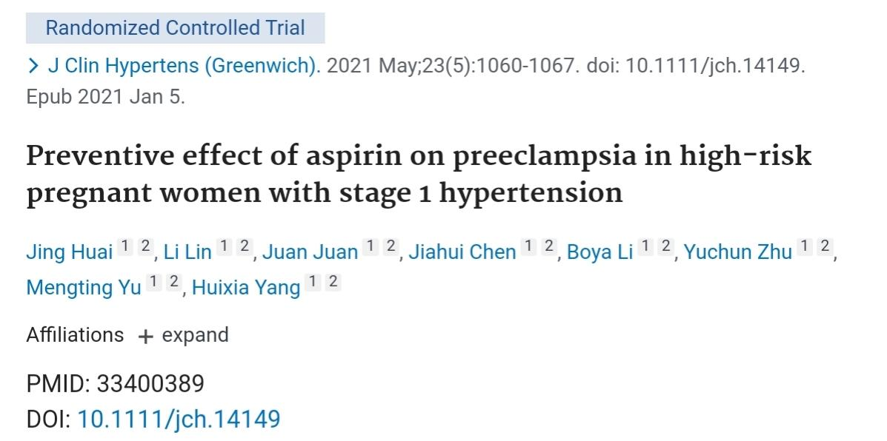
Bu çalışmada evre 1 hipertansiyonu olan kadınlarda, aspirin tedavisi 16. gebelik haftasında veya öncesinde başlandığında, diğer risk faktörlerine ek olarak, aspirinin koruyucu etkisi erken doğum açısından anlamlıydı (aOR 0.141, %95 CI 0.025– 0.782; p = .025). Journal of Clinical Hypertension

Slide 83
VAKA SORULARI

Slide 84
VAKA 1
32 yaş , 28 haftalık gebe kadın , daha önce hipertansiyon öyküsü yok
TA : 145 / 95 mm Hg
Ödem yok
İdrarda proteinüri var

Slide 85
Preeklampsi

Slide 86
VAKA 2
Daha öncesine ait hipertansiyon öyküsü olan hasta acil servise başvurduğunda hipertansiyon, proteinüri, trombositopeni ve transaminazlarda yükseklik saptanmış.

Slide 87
Hasta da süperimpoze preeklamsi + HELLP sendromu düşünümüş.
MgS04 başlanan hasta gebeliğin terminasyonu ya da doğum açısından Kadın-Doğum ABD tarafından değerlendirilmiş.
Yapılan Jinekolojik USG de makat prezentasyonu saptanan hasta sezeryan ile doğurtulmuş.
1550 gr, APGAR (7-9), kız bebek dünyaya gelmiş.

Slide 88
VAKA 3
35 yaş 26 haftalık gebe
ikinci trimesterden önce normotansiftir .
İlk kez gebelikte TA : 140/90 mmHg ölçülmüştür .
Proteinüri yok

Slide 89
Gestasyonel Hipertansiyon

Slide 90
KAYNAKLAR
Williams Obstetrik 25. Baskı
Maternal Fetal Tip Derneği
HSGM Acil obstetrik bakım rehberi 2018
HSGM Doğum öncesi bakım bakm yönetim rehberi 2018

